Slide 1






SISTEM MANAJEMEN INVENTARIS TANAMAN HIAS CERDAS (SMART PLANT INVENTORY MANAGEMENT - SPIM)
VERSI DUAL MODE: CONSOLE & GUI
Disusun oleh:
NAMA : Anggun Septiani
NIM : 2400018147
KELAS : C
Dosen Pengampu : Ali Tarmuji, S.T., M.Cs.

Slide 2
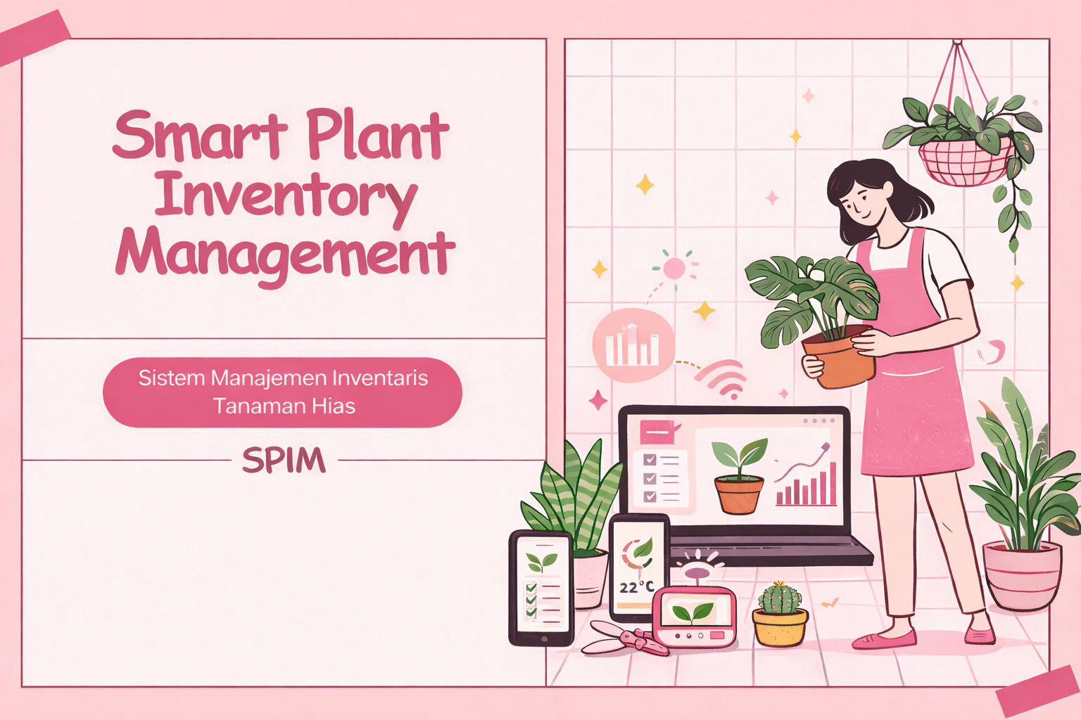

Slide 3
PENDAHULUAN
Perkembangan teknologi informasi mendorong digitalisasi dalam berbagai bidang usaha, termasuk usaha tanaman hias.
Pengelolaan inventaris tanaman secara manual berisiko menimbulkan kesalahan dan kehilangan data.
Aplikasi SPIM dibuat sebagai solusi pengelolaan inventaris yang terstruktur dan efisien.
Tanaman hias memiliki nilai ekonomis tinggi dan permintaan terus meningkat
Banyak pelaku usaha masih mencatat inventaris secara manual
Pencatatan manual tidak efisien, rawan kesalahan, dan sulit dikelola

Slide 4
LATAR BELAKANG
Perkembangan teknologi informasi mendorong digitalisasi dalam berbagai bidang usaha, termasuk usaha tanaman hias.
Namun, pada kenyataannya masih banyak pelaku usaha tanaman hias yang melakukan pencatatan inventaris secara manual menggunakan buku atau catatan sederhana.
Cara ini berisiko menimbulkan kesalahan pencatatan, kehilangan data, serta kesulitan dalam monitoring stok dan kondisi tanaman.
Oleh karena itu, diperlukan sebuah aplikasi berbasis teknologi yang mampu mengelola data inventaris tanaman secara terstruktur, efisien, dan akurat.

Slide 5
RUMUSAN MASALAH
  Bagaimana merancang aplikasi inventaris tanaman berbasis Java?
  Bagaimana menerapkan konsep OOP (enkapsulasi, pewarisan, polimorfisme)?
  Bagaimana membuat dual interface (Console & GUI)?
  Bagaimana mengimplementasikan CRUD data tanaman?
  Bagaimana menyimpan data secara persisten menggunakan file teks?
  Bagaimana membuat sistem laporan otomatis?

Slide 6
DESKRIPSI UMUM APLIKASI
SPIM (Sistem Pengelolaan Inventaris Tanaman Hias) adalah aplikasi berbasis Java yang digunakan untuk mengelola data inventaris tanaman hias secara terstruktur dan efisien. Aplikasi ini menyediakan fitur CRUD, pelaporan inventaris, serta penyimpanan data persisten menggunakan file teks. SPIM dikembangkan dengan menerapkan konsep Object Oriented Programming (enkapsulasi, pewarisan, dan polimorfisme) serta menyediakan dua mode antarmuka, yaitu Console dan GUI berbasis Java Swing, yang terintegrasi dalam satu sistem backend yang sama.

Slide 7
TUJUAN APLIKASI
  Mengembangkan aplikasi pengelolaan inventaris tanaman hias berbasis Java yang efektif dan terstruktur.
  Menerapkan konsep Object Oriented Programming (enkapsulasi, pewarisan, dan polimorfisme) dalam studi kasus nyata.
  Menyediakan fitur CRUD (Create, Read, Update, Delete) untuk pengelolaan data tanaman.
  Menyediakan dua mode antarmuka, yaitu Console dan GUI berbasis Java Swing, untuk meningkatkan fleksibilitas pengguna.
  Mengimplementasikan penyimpanan data persisten menggunakan file teks agar data inventaris tidak hilang saat aplikasi ditutup.
  Menyediakan sistem pelaporan inventaris untuk memantau kondisi dan stok tanaman secara otomatis.

Slide 8

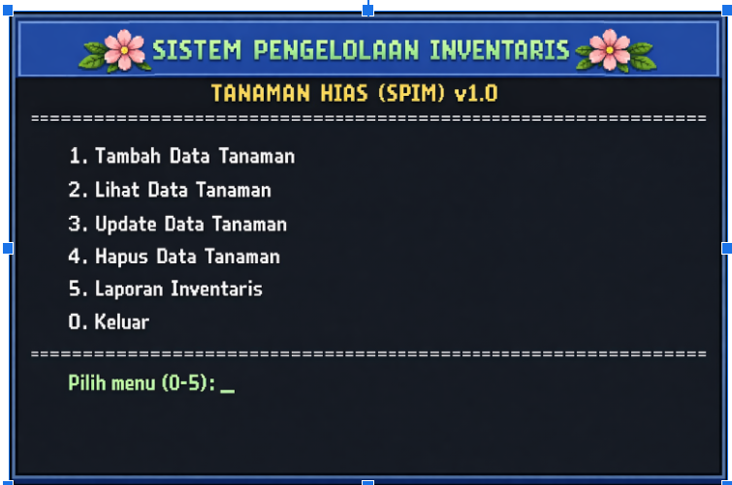
CONTOH GAMBAR SKETSA
FITUR UTAMA
  Tambah data tanaman
  Lihat data inventaris
  Update data tanaman
  Hapus data tanaman
  Laporan inventaris

Slide 10

RUANG LINGKUP APLIKASI
KONSEP OOP YG DIGUNAKAN
2
1
  Mendukung operasi CRUD (Create, Read, Update, Delete).
  Menyediakan dua mode antarmuka, yaitu:
  Mode Console
  Mode GUI (Java Swing)
  Menggunakan penyimpanan data persisten berbasis file teks.
  Menyediakan laporan inventaris berupa total stok dan kondisi tanaman.
  Aplikasi digunakan untuk skala kecil hingga menengah dan bersifat single user.
  Tidak mencakup sistem login, jaringan, atau database eksternal.
. Enkapsulasi (Encapsulation)
  Atribut class dibuat bersifat private.
  Akses data dilakukan melalui getter dan setter.
  Bertujuan melindungi data dan menjaga konsistensi nilai.
2. Pewarisan (Inheritance)
  Class induk Tanaman.
  Class turunan:
    TanamanHiasIndoor
    TanamanHiasOutdoor
  Memungkinkan penggunaan ulang atribut dan method dari class induk.
3. Polimorfisme (Polymorphism)
  Method yang sama memiliki perilaku berbeda pada class turunan.
  Implementasi melalui method overriding.
  Memungkinkan objek turunan diperlakukan sebagai objek induk.

Slide 11
ALUR KERJA SISTEM
Aplikasi dijalankan
Pengguna menjalankan aplikasi SPIM melalui mode Console atau GUI.
Pemilihan menu / antarmuka
Pengguna memilih fitur yang tersedia seperti tambah, lihat, update, hapus data, atau laporan.
Input data tanaman
Pengguna memasukkan data tanaman (ID, nama, jenis, stok, kondisi, dan informasi tambahan).
Proses oleh sistem
Data diproses oleh InventoryManager dan divalidasi sesuai aturan program.
Penyimpanan data
Data tanaman disimpan secara persisten ke dalam file teks.
Menampilkan data
Sistem menampilkan data tanaman dalam bentuk tabel (GUI) atau daftar (Console).
Pembuatan laporan
Sistem secara otomatis menghitung stok dan kondisi tanaman untuk laporan inventaris.
Aplikasi ditutup
Data tetap tersimpan dan dapat diakses kembali saat aplikasi dijalankan ulang

Slide 12
HASIL AKHIR APLIKASI
  Aplikasi inventaris tanaman hias berbasis Java berhasil dibuat.
  Mendukung dua mode antarmuka (Console dan GUI) dengan data yang konsisten.
  Fitur CRUD berjalan dengan baik dan terintegrasi.
  Data inventaris tersimpan secara permanen menggunakan file teks.
  Laporan inventaris ditampilkan secara otomatis dan akurat.
  Penerapan konsep Object Oriented Programming berjalan secara nyata dan terstruktur.
  Antarmuka GUI user-friendly dengan tampilan modern dan interaktif.

Slide 13
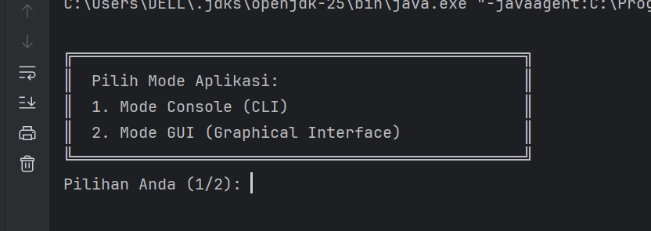
Tampilan tersebut merupakan menu awal aplikasi SPIM yang berfungsi untuk memilih mode penggunaan aplikasi. Pengguna dapat memilih Mode Console (CLI) untuk menjalankan aplikasi berbasis teks atau Mode GUI untuk menggunakan antarmuka grafis yang lebih visual dan interaktif. Pilihan ini memberikan fleksibilitas kepada pengguna sesuai dengan kebutuhan dan preferensi penggunaan.
PEMILIHAN MODE

Slide 14
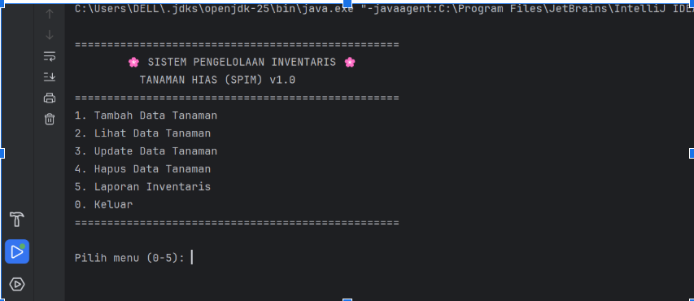
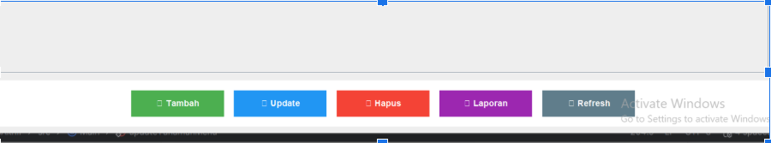
MENU UTAMA CONSOLE & GUI
ampilan pada gambar ini merupakan menu utama aplikasi SPIM (Smart Plant Inventory Management) yang dibuat berbasis console menggunakan bahasa pemrograman Java.
Menu utama berfungsi sebagai pusat navigasi aplikasi, dimana pengguna dapat memilih berbagai fitur pengelolaan inventaris tanaman hias.
Pada menu ini, pengguna disajikan beberapa pilihan seperti menambah data tanaman, melihat data inventaris, memperbarui data tanaman, menghapus data tanaman, menampilkan laporan inventaris, dan keluar dari aplikasi.
Menu dibuat secara terstruktur dan interaktif sehingga memudahkan pengguna dalam mengoperasikan aplikasi meskipun berbasis teks.
Validasi input juga diterapkan agar pengguna hanya dapat memilih menu yang tersedia.

Slide 15
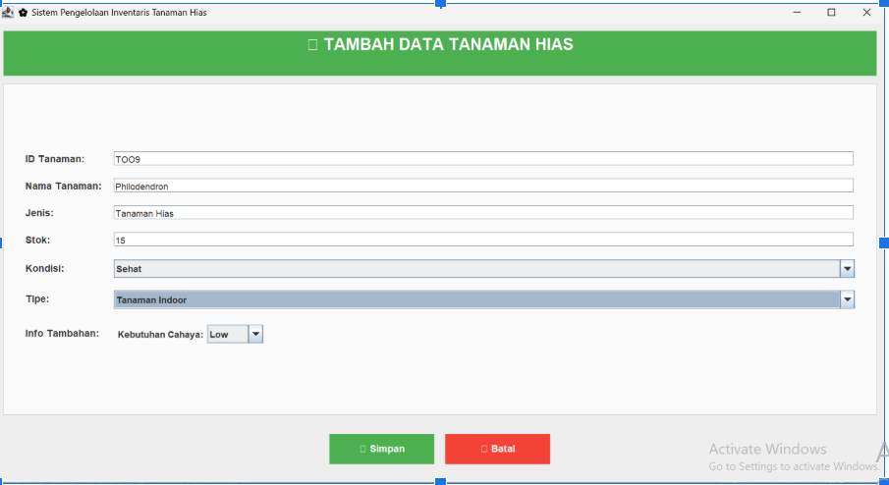
TAMPILAN TAMBAH DATA GUI

Slide 16
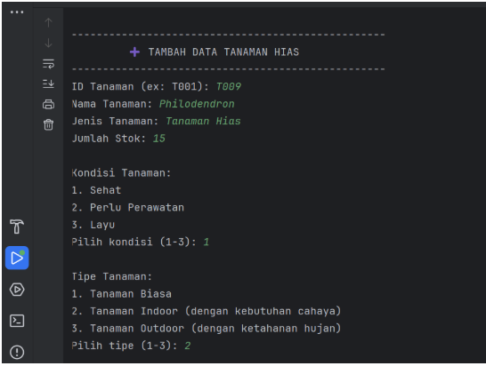
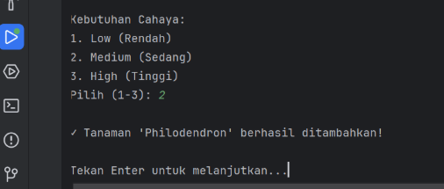
MENU TAMBAH DATA TANAMAN
Screenshot ini menampilkan form input data tanaman pada aplikasi SPIM.
Pada tahap ini, pengguna diminta untuk memasukkan data tanaman secara lengkap, seperti ID tanaman, nama tanaman, jenis tanaman, jumlah stok, kondisi tanaman, serta informasi tambahan sesuai jenis tanaman.
Aplikasi mendukung beberapa tipe tanaman, yaitu tanaman biasa, tanaman hias indoor, dan tanaman hias outdoor.
Sistem akan memproses data yang diinput dan melakukan validasi, misalnya memastikan stok tidak bernilai negatif.
Setelah data berhasil dimasukkan, sistem akan menyimpan data tanaman secara otomatis ke dalam file teks sebagai penyimpanan permanen.

Slide 17
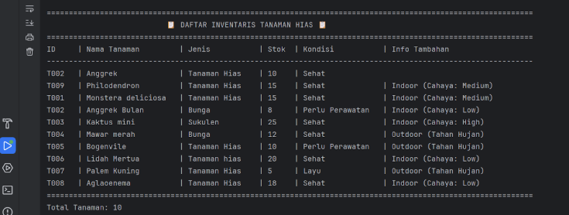
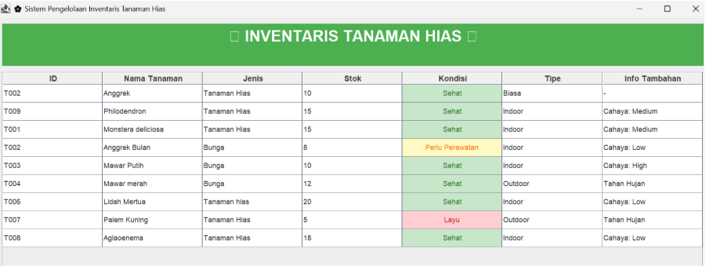
MENU LIHAT DATA TANAMAN
Tampilan ini menunjukkan daftar seluruh data inventaris tanaman hias yang tersimpan dalam sistem.
Data ditampilkan dalam bentuk tabel sederhana berbasis console yang berisi informasi seperti ID tanaman, nama tanaman, jenis tanaman, jumlah stok, kondisi tanaman, dan keterangan tambahan.
Melalui fitur ini, pengguna dapat dengan mudah melakukan monitoring terhadap stok dan kondisi tanaman yang tersedia.
Penampilan data yang rapi dan terstruktur membantu pengguna dalam membaca dan memahami informasi inventaris secara cepat dan akurat.

Slide 18
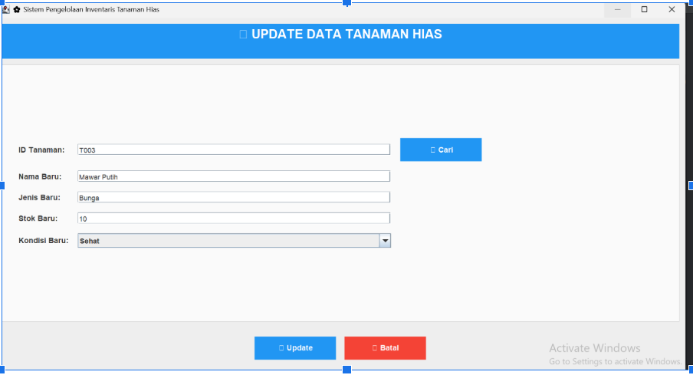
UPDATE TANAMAN GUI

Slide 19
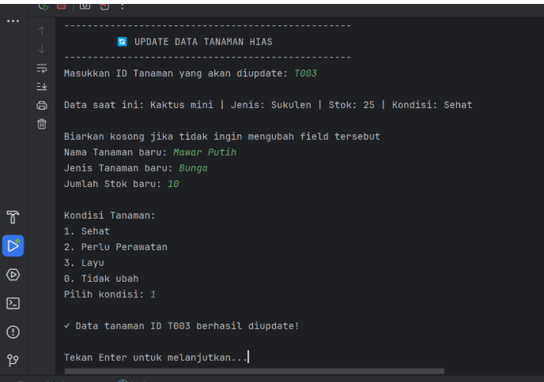
UPDATE TANAMAN
Screenshot ini menampilkan fitur update atau pembaruan data tanaman.
Pada fitur ini, pengguna diminta untuk memasukkan ID tanaman yang ingin diperbarui.
Setelah ID ditemukan, sistem akan menampilkan data lama dan memberikan opsi kepada pengguna untuk mengubah informasi tertentu, seperti stok, kondisi tanaman, atau keterangan tambahan.
Setiap perubahan data akan langsung diproses oleh sistem dan disimpan kembali ke dalam file teks.
Fitur ini memudahkan pengguna dalam memperbarui data inventaris tanpa harus menghapus dan memasukkan ulang data tanaman.

Slide 20
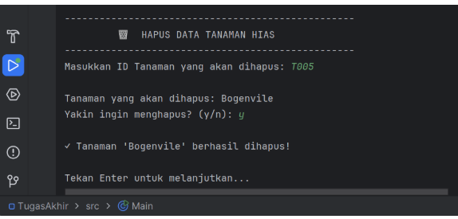
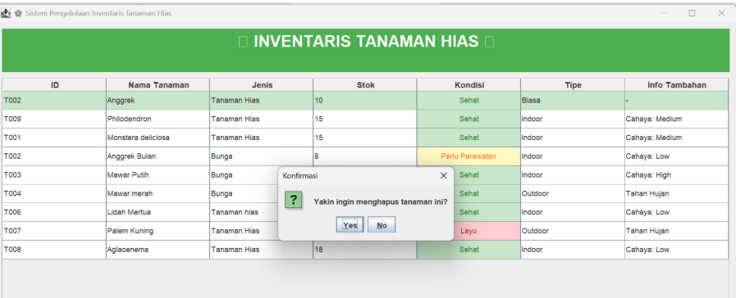
HAPUS DATA TANAMAN CONSOLE & GUI
Tampilan ini menunjukkan fitur penghapusan data tanaman dari sistem inventaris.
Pengguna diminta untuk memasukkan ID tanaman yang akan dihapus.
Sebelum proses penghapusan dilakukan, sistem akan menampilkan konfirmasi kepada pengguna sebagai langkah keamanan untuk menghindari kesalahan penghapusan data.
Apabila pengguna menyetujui, data tanaman akan dihapus dari sistem dan perubahan tersebut akan langsung disimpan ke dalam file teks.
Fitur ini membantu menjaga keakuratan dan kebersihan data inventaris.

Slide 21
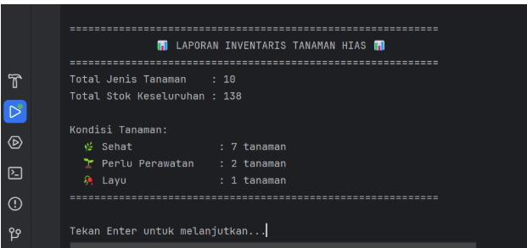
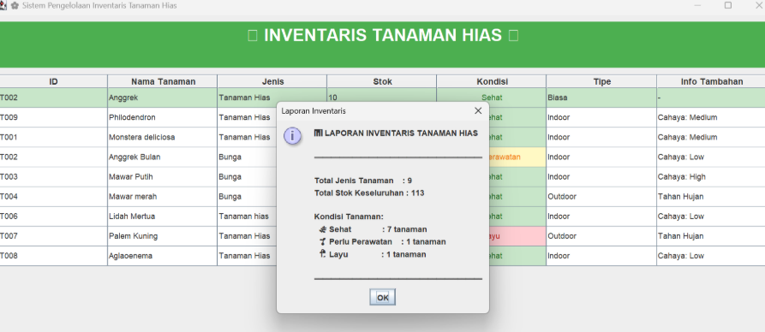
LAPORAN DATA INVETARIS
Screenshot ini menampilkan laporan inventaris tanaman hias yang dihasilkan secara otomatis oleh aplikasi SPIM.
Laporan ini berisi informasi statistik, seperti total jumlah tanaman, total stok keseluruhan, serta rekap kondisi tanaman.
Fitur laporan ini membantu pengguna dalam melakukan evaluasi inventaris dan pengambilan keputusan terkait perawatan, pembelian, atau penjualan tanaman.
Dengan adanya laporan inventaris, pengguna tidak perlu menghitung data secara manual karena sistem telah menyajikan informasi secara cepat dan akurat.

Slide 22
KESIMPULAN
Berdasarkan hasil perancangan dan implementasi aplikasi SPIM (Sistem Pengelolaan Inventaris Tanaman Hias), dapat disimpulkan bahwa aplikasi ini berhasil dikembangkan sebagai solusi pengelolaan inventaris tanaman hias berbasis Java yang efektif dan terstruktur. Aplikasi SPIM mampu mengelola data tanaman melalui fitur CRUD, menyimpan data secara persisten menggunakan file teks, serta menyediakan laporan inventaris secara otomatis. Penerapan konsep Object Oriented Programming (enkapsulasi, pewarisan, dan polimorfisme) telah diterapkan dengan baik, serta penggunaan dual interface (Console dan GUI) memberikan fleksibilitas dan kemudahan bagi pengguna dalam mengelola data inventaris tanaman hias.

Slide 23
TERIMA
KASIH

